Slide 1
TCB
PERSONAL LOAN
MIS PROGRAM
DOCUMENTATION
Covers Version 1.1
September 6, 2006
Decision Analytics Consulting

Slide 2
CONTENTS
Technical highlights
Input and output environment
Program flow
Program files

Slide 3
TECHNICAL HIGHLIGHTS
Windows-based program
Developed with Borland C++ Builder 6
Require IBM DB2 database to operate
Require the following eight Borland run-time library to operate:
  adortl60.bpl − borlandmm.dll − cc3260mt.dll
  dbrtl60.bpl − rtl60.bpl − stlpmt45.dll
  vcl60.bpl − vclx60.bpl
Connect to database via Microsoft ADO (Active Data Objects)

Slide 4
CONTENTS
Technical highlights
Input and output environment
Program flow
Program files

Slide 5
INPUT ENVIRONMENT
 | Data items / table
Graphical user interface | Database connection Database server • Database User name • Password MIS report Dimensions • Report begin date Directory to hold the reports
DB2 database tables | APP_RESULT APP_INFO

Slide 6
DETAILED APP_RESULT TABLE DEFINITION
Column name | Data type | Description | NULL permitted
CASE_SN | Char(12) | 申請編號 | No
SYSTEM_TIME | Char(13) | 模組執行系統時間(YYYMMDDHHmmss) | No
APPLICANT_PB | Decimal(7,4) | 申請人預期壞帳機率(5%為0.05) | Yes
GUARANTOR_PB | Decimal(7,4) | 保證人預期壞帳機率(5%為0.05) | Yes
APPLICANT_PB_adj | Decimal(7,4) | 申請人預期調整後壞帳機率(5%為0.05) | Yes
NPV | Int | 預期經濟價值(新台幣元) | Yes
PS_CODE | Int | 申請人預先篩選結果碼 | No
PS_MSG | Varchar(256) | 申請人預先篩選結果訊息 | No
PS_CODE_G | Int | 保證人預先篩選結果碼 | Yes
PS_MSG_G | Varchar(256) | 保證人預先篩選結果訊息 | Yes
GUARANTOR_PASS | Int | 保證人符合信用標準(0:否；1:是) | Yes
FUND_DEPOSIT_PCT | Decimal(7,4) | 資金來源來自存款比(5%為0.05) | No

Slide 7
DETAILED APP_RESULT TABLE DEFINITION(CONT.)
Column name | Data type | Description | NULL permitted
FUND_BANK_PCT | Decimal(7,4) | 資金來源來自同業拆款百分比(5%為0.05) | No
FUND_SELF_PCT | Decimal(7,4) | 資金來源無息百分比(5%為0.05) | No
COF_DEPOSIT | Decimal(7,4) | 存款平均利率(5%為0.05) | No
COF_BANK | Decimal(7,4) | 同業拆款利率 (5%為0.05) | No
ROE | Decimal(7,4) | ROE(5%為0.05) | No
COMMISSION | Decimal(7,4) | 業務獎金(貸款金額百分比，5%為0.05) | No
APPROVAL_CODE | Int | 模組准駁建議碼 | No
APPROVAL_MSG | VarChar(512) | 模組准駁建議訊息 | No
LOWEST_RATE_1 | Decimal(7,4) | 最低可承做利率(第一期，5%為0.05) | No
LOWEST_RATE_2 | Decimal(7,4) | 最低可承做利率(第二期，5%為0.05) | No
LOWEST_RATE_3 | Decimal(7,4) | 最低可承做利率(第三期，5%為0.05) | No

Slide 8
DETAILED APP_INFO TABLE DEFINITION
Column name | Data type | Description | NULL permitted
CASE_SN | Char(12) | 申請編號 | No
SYSTEM_DATE | Char(7) | 申請件輸入系統日期(YYYMMDD) | No
SYSTEM_TIME | Char(6) | 申請件輸入系統時間(HHmmss) | No
APPLICANT_ID | Char(10) | 申請人身分證號 | No
APPLICANT_NAME | Varchar(30) | 申請人姓名 | No
GUARANTOR_ID | Char(10) | 保證人身分證號 | Yes
LOAN_PURPOSE | Int | 資金用途(1：其他家計週轉金；2：消費性支出) | No
EDUCATION | Int | 教育程度(1：研究所以上； 2：大學； 3：專科； 4：高中職； 5：中學以下； 6：其他) | No
BIRTHDAY | Char(7) | 申請人生日(YYYMMDD) | No
MARRIAGE_STATUS | Int | 申請人婚姻狀態(1：已婚；2：未婚) | No
ANNUAL_INCOME | Int | 申請人年所得收入(新台幣元) | No

Slide 9
DETAILED APP_INFO TABLE DEFINITION(CONT.)
Column name | Data type | Description | NULL permitted
HOME_OWNERSHIP | Int | 申請人現住房狀況(1：自有，無設定 ； 2：自有，設定於本行 ； 3： 自有，設定與他行； 4 ： 親屬所有； 5：宿舍 ； 6：租賃 ； 7： 其他) | No
YEAR_AT_CURRENT_ADDRESS | Int | 申請人現址已居住年數(0-99) | No
CAR_BRAND | Varchar(20) | 申請人車籍資料(廠牌) | Yes
CAR_YEAR | Int | 申請人車籍資料(年份，YYY) | Yes
CAR_CC | Int | 申請人車籍資料(排氣量) | Yes
COMPANY_NAME | Varchar(60) | 申請人任職公司 | No
JOB_TITLE | Varchar(40) | 申請人職稱 | No
YEAR_AT_CURRENT_JOB | Int | 申請人現職服務年資(0-99) | No
PRODUCT_TYPE_CODE | Int | 產品種類碼( 1：簡易小額信貸； 2：個人信貸產品A； 3：個人信貸產品B； 4：其他(只計算壞帳機率) | No

Slide 10
DETAILED APP_INFO TABLE DEFINITION(CONT.)
Column name | Data type | Description | NULL permitted
APP_AMT | Int | 申貸金額(新台幣元) | No
TERM_1 | Int | 期數(第一期，月) | No
TERM_2 | Int | 期數(第二期，月) | Yes
TERM_3 | Int | 期數(第三期，月) | Yes
APR_1 | Decimal(7,4) | 利率(第一期，5%為0.05) | No
APR_2 | Decimal(7,4) | 利率(第二期，5%為0.05) | Yes
APR_3 | Decimal(7,4) | 利率(第三期，5%為0.05) | Yes
GRACE_PERIOD | Int | 寬限期(月) | No
FEE_1 | Int | 開辦費(固定金額部分，新台幣元) | Yes
FEE_2 | Decimal(7,4) | 開辦費(百分比部分， 5%為0.05) | Yes
SYSTEM_DATE_FINAL | Char(7) | 結案輸入系統日期(YYYMMDD) | Yes
SYSTEM_TIME_FINAL | Char(6) | 結案輸入系統時間 | Yes

Slide 11
DETAILED APP_INFO TABLE DEFINITION(CONT.)
Column name | Data type | Description | NULL permitted
APPROVAL_FINAL | Int | 最終准駁 / 撥款決定( 0：婉拒； 1：核准不撥款； 2：核准撥款) | Yes
ACCOUNT_NO | Varchar(20) | 撥款帳號 | Yes
OPEN_DATE | Char(7) | 撥款日期(YYYMMDD) | Yes
LOAN_AMT | Int | 撥款金額(新台幣元) | Yes
LOAN_APR | Decimal(7,4) | 撥款利率(5%為0.05) | Yes
LOAN_TERM | Int | 最終貸款期數(月) | Yes
FEE_1_FINAL | Decimal(7,4) | 利率(第三期，5%為0.05) | Yes
FEE_2_FINAL | Int | 寬限期(月) | Yes
FEE_1 | Int | 實收開辦費(固定金額部分，新台幣元) | Yes
FEE_2 | Decimal(7,4) | 實收開辦費(百分比部分， 5%為0.05) | Yes
NPV_FINAL | Int | 預期經濟價值(依撥款金額重算) | Yes

Slide 12
DETAILED APP_INFO TABLE DEFINITION(CONT.)
Column name | Data type | Description | NULL permitted
CI_KEY | Char(10) | 業務人員身分證號 | Yes
CI_NAME | Varchar(30) | 業務人員姓名 | Yes
CI_BRANCH | Varchar(20) | 業務人員所屬分行 | Yes
BRANCH | Varchar(20) | 經辦分行 | Yes
AGENT | Varchar(30) | 經辦行員姓名 | Yes
ERRCODE | Char(4) |  | Yes

Slide 13
OUTPUT ENVIRONMENT
 | Messages | Results
Graphical user interface | Input error message Program execution messages Program error messages | None
Files (in csv format) | None | One file for each dimensional combination

Slide 14
OUTPUT FILE CONTENTS AND COORDINATES USED IN PROGRAM CODE
HEADER
Title
合作金庫銀行個人信用貸款管理報表
Report generation date
報表產生日期:2006/06/14
報表涵蓋期間:2005/11/01-2006/05/13
Reporting duration
貸款金額: 新台幣40萬元以下
Dimension 1
利率: 百分之六以下
Dimension 2

Slide 15
OUTPUT FILE CONTENTS AND COORDINATES USED IN PROGRAM CODE
PART ONE
壞帳機率範圍 | 無法評分 | <=0.5% | 0.5%-1% | 1%-1.5% | 1.5%-2% | 2%-2.5% | 2.5%-3% | 3%-3.5% | 3.5%-4% | 4%-4.5% | >4.5% | Total
申請件數 | NS | I | II | III | IV | V | VI | VII | VIII | IX | X | XI
申請金額 | NSD | ID | IID | IIID | IVD | VD | VID | VIID | VIIID | IXD | XD | XID

Slide 16
OUTPUT FILE CONTENTS AND COORDINATES USED IN PROGRAM CODE
PART TWO
壞帳機率範圍 | 無法評分 | <=0.5% | 0.5%-1% | 1%-1.5% | 1.5%-2% | 2%-2.5% | 2.5%-3% | 3%-3.5% | 3.5%-4% | 4%-4.5% | >4.5% | Total
核准模組結果
建議核准數 | 0 | IA | IIA | IIIA | IVA | VA | VIA | VIIA | VIIIA | IXA | XA | XIA
建議核准金額 | 0 | IAD | IIAD | IIIAD | IVAD | VAD | VIAD | VIIAD | VIIIAD | IXAD | XAD | XIAD
建議人工授信數 | NSMR | IMR | IIMR | IIIMR | IVMR | VMR | VIMR | VIIMR | VIIIMR | IXMR | XMR | XIMR
建議人工授信金額 | NSMRD | IMRD | IIMRD | IIIMRD | IVMRD | VMRD | VIMRD | VIIMRD | VIIIMRD | IXMRD | XMRD | XIMRD
申請件核准率 | 0 | IAR | IIAR | IIIAR | IVAR | VAR | VIAR | VIIAR | VIIIAR | IXAR | XAR | XIAR
申請金額核准率 | 0 | IARD | IIARD | IIIARD | IVARD | VARD | VIARD | VIIARD | VIIIARD | IXARD | XARD | XIARD

Slide 17
OUTPUT FILE CONTENTS AND COORDINATES USED IN PROGRAM CODE
PART TWO (CONT.)
壞帳機率範圍 | 無法評分 | <=0.5% | 0.5%-1% | 1%-1.5% | 1.5%-2% | 2%-2.5% | 2.5%-3% | 3%-3.5% | 3.5%-4% | 4%-4.5% | >4.5% | Total
加權平均壞帳機率(戶數) | --- | IPB | IIPB | IIIPB | IVPB | VPB | VIPB | VIIPB | VIIIPB | IXPB | XPB | XIPB
加權平均壞帳機率(金額) | --- | IPBD | IIPBD | IIIPBD | IVPBD | VPBD | VIPBD | VIIPBD | VIIIPBD | IXPBD | XPBD | XIPBD
總核准經濟價值(NPV) | --- | INPV | IINPV | IIINPV | IVNPV | VNPV | VINPV | VIINPV | VIIINPV | IXNPV | XNPV | XINPV

Slide 18
OUTPUT FILE CONTENTS AND COORDINATES USED IN PROGRAM CODE
PART THREE
壞帳機率範圍 | 無法評分 | <=0.5% | 0.5%-1% | 1%-1.5% | 1.5%-2% | 2%-2.5% | 2.5%-3% | 3%-3.5% | 3.5%-4% | 4%-4.5% | >4.5% | Total
核准且撥款(模組建議核准戶)
撥款戶數 | 0 | IA | IIA | IIIA | IVA | VA | VIA | VIIA | VIIIA | IXA | XA | XIA
撥款金額 | 0 | IAD | IIAD | IIIAD | IVAD | VAD | VIAD | VIIAD | VIIIAD | IXAD | XAD | XIAD
撥款件占申請件百分比 | 0 | IAR | IIAR | IIIAR | IVAR | VAR | VIAR | VIIAR | VIIIAR | IXAR | XAR | XIAR
撥款金額佔申請金額百分比 | 0 | IARD | IIARD | IIIARD | IVARD | VARD | VIARD | VIIARD | VIIIARD | IXARD | XARD | XIARD
加權平均壞帳機率(戶數) | --- | IPB | IIPB | IIIPB | IVPB | VPB | VIPB | VIIPB | VIIIPB | IXPB | XPB | XIPB

Slide 19
OUTPUT FILE CONTENTS AND COORDINATES USED IN PROGRAM CODE
PART THREE (CONT.)
壞帳機率範圍 | 無法評分 | <=0.5% | 0.5%-1% | 1%-1.5% | 1.5%-2% | 2%-2.5% | 2.5%-3% | 3%-3.5% | 3.5%-4% | 4%-4.5% | >4.5% | Total
加權平均壞帳機率(金額) | --- | IPBD | IIPBD | IIIPBD | IVPBD | VPBD | VIPBD | VIIPBD | VIIIPBD | IXPBD | XPBD | XIPBD
總撥款經濟價值(NPV) | --- | INPV | IINPV | IIINPV | IVNPV | VNPV | VINPV | VIINPV | VIIINPV | IXNPV | XNPV | XINPV

Slide 20
OUTPUT FILE CONTENTS AND COORDINATES USED IN PROGRAM CODE
PART FOUR
壞帳機率範圍 | 無法評分 | <=0.5% | 0.5%-1% | 1%-1.5% | 1.5%-2% | 2%-2.5% | 2.5%-3% | 3%-3.5% | 3.5%-4% | 4%-4.5% | >4.5% | Total
核准且撥款(模組建議婉拒戶)
撥款戶數 | NSA | IA | IIA | IIIA | IVA | VA | VIA | VIIA | VIIIA | IXA | XA | XIA
撥款金額 | NSAD | IAD | IIAD | IIIAD | IVAD | VAD | VIAD | VIIAD | VIIIAD | IXAD | XAD | XIAD
撥款件占申請件百分比 | NSAR | IAR | IIAR | IIIAR | IVAR | VAR | VIAR | VIIAR | VIIIAR | IXAR | XAR | XIAR
撥款金額占申請金額百分比 | NSARD | IARD | IIARD | IIIARD | IVARD | VARD | VIARD | VIIARD | VIIIARD | IXARD | XARD | XIARD

Slide 21
OUTPUT FILE CONTENTS AND COORDINATES USED IN PROGRAM CODE
PART FOUR (CONT.)
壞帳機率範圍 | 無法評分 | <=0.5% | 0.5%-1% | 1%-1.5% | 1.5%-2% | 2%-2.5% | 2.5%-3% | 3%-3.5% | 3.5%-4% | 4%-4.5% | >4.5% | Total
加權平均壞帳機率(戶數) | --- | IPB | IIPB | IIIPB | IVPB | VPB | VIPB | VIIPB | VIIIPB | IXPB | XPB | XIPB
加權平均壞帳機率(金額) | --- | IPBD | IIPBD | IIIPBD | IVPBD | VPBD | VIPBD | VIIPBD | VIIIPBD | IXPBD | XPBD | XIPBD
總撥款經濟價值(NPV) | --- | INPV | IINPV | IIINPV | IVNPV | VNPV | VINPV | VIINPV | VIIINPV | IXNPV | XNPV | XINPV

Slide 22
OUTPUT FILE CONTENTS AND COORDINATES USED IN PROGRAM CODE
PART FIVE
壞帳機率範圍 | 無法評分 | <=0.5% | 0.5%-1% | 1%-1.5% | 1.5%-2% | 2%-2.5% | 2.5%-3% | 3%-3.5% | 3.5%-4% | 4%-4.5% | >4.5% | Total
核准且撥款(模組建議人工授信戶)
撥款戶數 | NSA | IA | IIA | IIIA | IVA | VA | VIA | VIIA | VIIIA | IXA | XA | XIA
撥款金額 | NSAD | IAD | IIAD | IIIAD | IVAD | VAD | VIAD | VIIAD | VIIIAD | IXAD | XAD | XIAD
撥款件占申請件百分比 | NSAR | IAR | IIAR | IIIAR | IVAR | VAR | VIAR | VIIAR | VIIIAR | IXAR | XAR | XIAR
撥款金額申請金額百分比 | NSARD | IARD | IIARD | IIIARD | IVARD | VARD | VIARD | VIIARD | VIIIARD | IXARD | XARD | XIARD
加權平均壞帳機率(戶數) | --- | IPB | IIPB | IIIPB | IVPB | VPB | VIPB | VIIPB | VIIIPB | IXPB | XPB | XIPB

Slide 23
OUTPUT FILE CONTENTS AND COORDINATES USED IN PROGRAM CODE
PART FIVE (CONT.)
壞帳機率範圍 | 無法評分 | <=0.5% | 0.5%-1% | 1%-1.5% | 1.5%-2% | 2%-2.5% | 2.5%-3% | 3%-3.5% | 3.5%-4% | 4%-4.5% | >4.5% | Total
加權平均壞帳機率(金額) | --- | IPBD | IIPBD | IIIPBD | IVPBD | VPBD | VIPBD | VIIPBD | VIIIPBD | IXPBD | XPBD | XIPBD
總撥款經濟價值(NPV) | --- | INPV | IINPV | IIINPV | IVNPV | VNPV | VINPV | VIINPV | VIIINPV | IXNPV | XNPV | XINPV

Slide 24
OUTPUT FILE CONTENTS AND COORDINATES USED IN PROGRAM CODE
PART FIVE (CONT.)
壞帳機率範圍 | 無法評分 | <=0.5% | 0.5%-1% | 1%-1.5% | 1.5%-2% | 2%-2.5% | 2.5%-3% | 3%-3.5% | 3.5%-4% | 4%-4.5% | >4.5% | Total
所有核准且撥款(模組建議核准、婉拒、及人工授信戶)
撥款件占申請件百分比 | NSAAR | IAAR | IIAAR | IIIAAR | IVAAR | VAAR | VIAAR | VIIAAR | VIIIAAR | IXAAR | XAAR | XIAAR
撥款金額占申請金額百分比 | NSAARD | IAARD | IIAARD | IIIAARD | IVAARD | VAARD | VIAARD | VIIAARD | VIIIAARD | IXAARD | XAARD | XIAARD
加權平均壞帳機率(戶數) | --- | IAPB | IIAPB | IIIAPB | IVAPB | VAPB | VIAPB | VIIAPB | VIIIAPB | IXAPB | XAPB | XIAPB

Slide 25
OUTPUT FILE CONTENTS AND COORDINATES USED IN PROGRAM CODE
PART FIVE (CONT.)
壞帳機率範圍 | 無法評分 | <=0.5% | 0.5%-1% | 1%-1.5% | 1.5%-2% | 2%-2.5% | 2.5%-3% | 3%-3.5% | 3.5%-4% | 4%-4.5% | >4.5% | Total
加權平均壞帳機率(金額) | --- | IAPBD | IIAPBD | IIIAPBD | IVAPBD | VAPBD | VIAPBD | VIIAPBD | VIIIAPBD | IXAPBD | XAPBD | XIAPBD
總撥款經濟價值(NPV) | --- | INPV | IINPV | IIINPV | IVNPV | VNPV | VINPV | VIINPV | VIIINPV | IXNPV | XNPV | XINPV

Slide 26
CONTENTS
Technical highlights
Input and output environment
Program flow
Program files

Slide 27
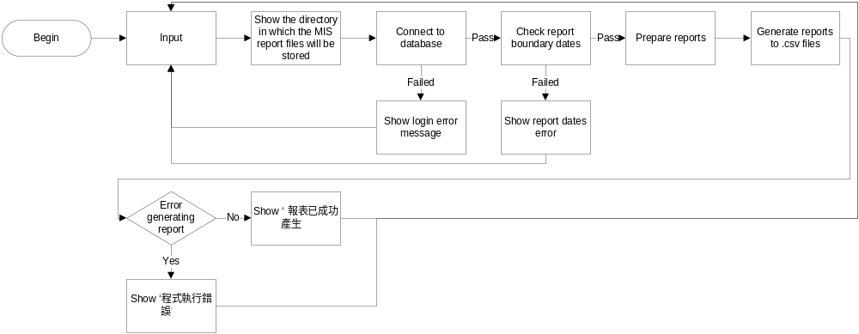
PROGRAM FLOW OVERVIEW

Slide 28
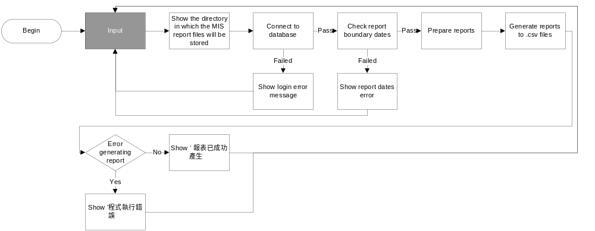
INPUT

Slide 29
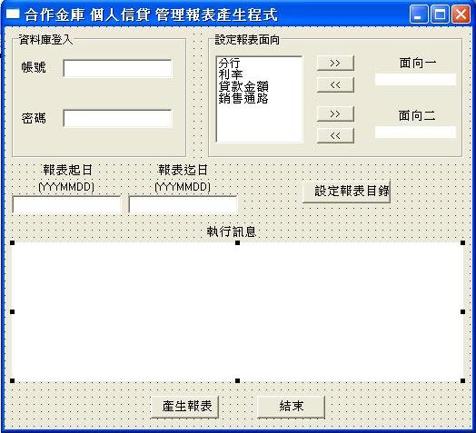
INPUT

Slide 30
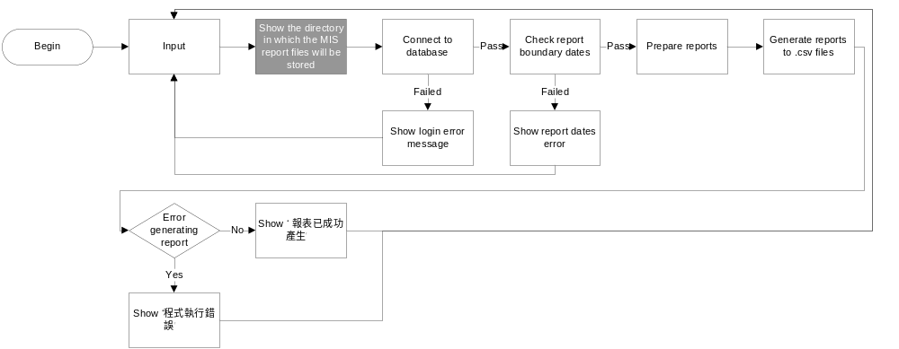
SHOW SETTING MESSAGE – DIRECTORY TO STORE FILES

Slide 31
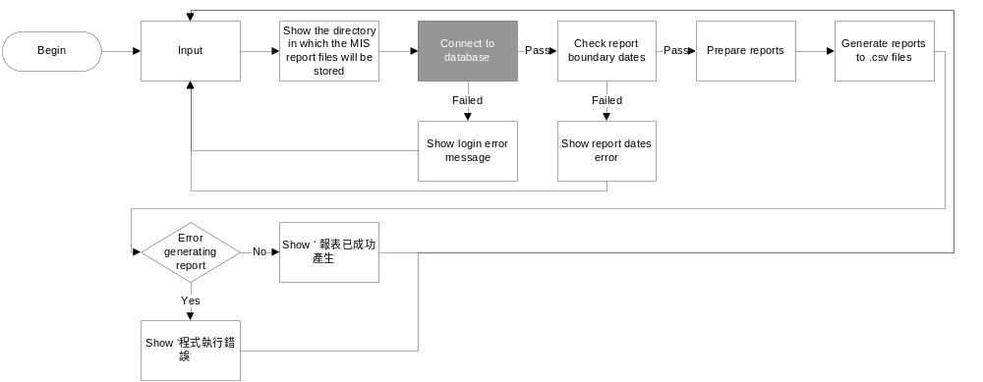
CONNECT TO DATABASE

Slide 32
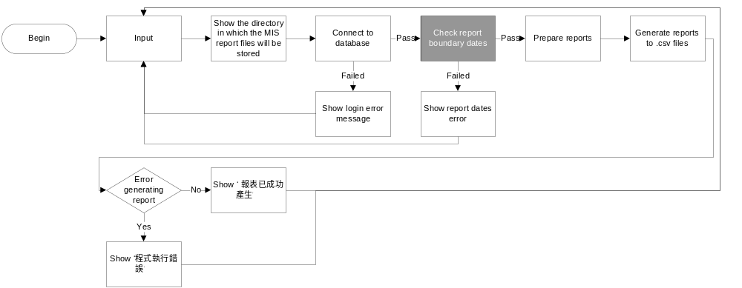
CHECK REPORT BOUNDARY DATES

Slide 33
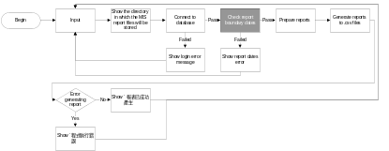
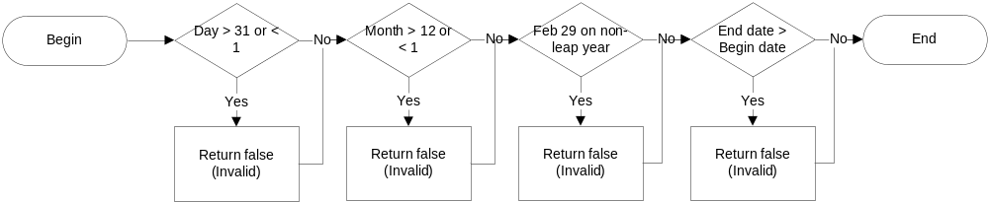
CHECK REPORT BOUNDARY DATES

Slide 34
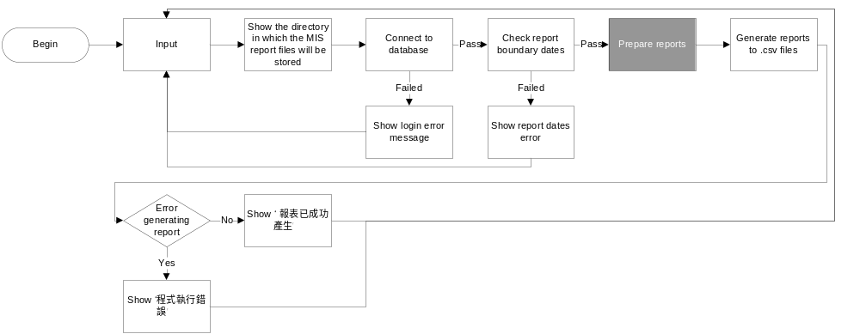
PREPARE REPORTS

Slide 35
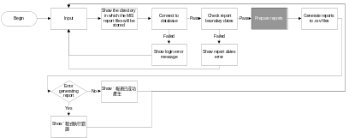
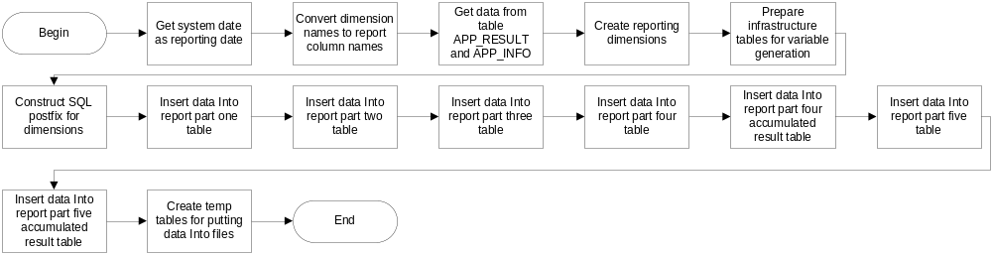
PREPARE REPORTS

Slide 36
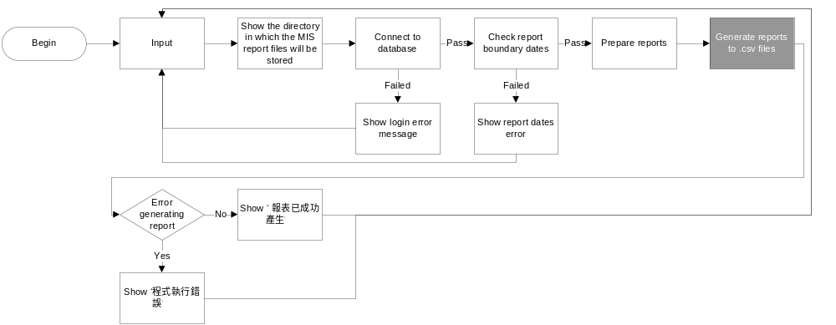
GENERATE REPORTS

Slide 37
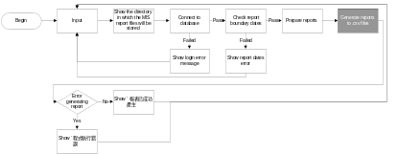
GENERATE REPORTS

Slide 38
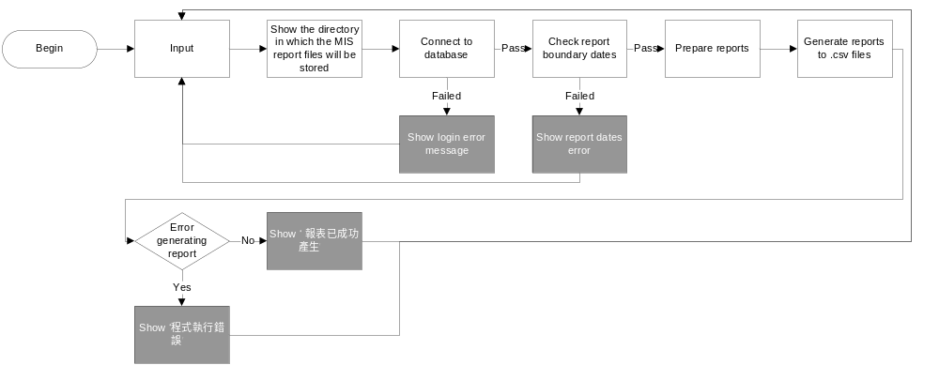
SHOW MESSAGES

Slide 39
SHOW MESSAGES

Slide 40
CONTENTS
Technical highlights
Input and output environment
Program flow
Program files

Slide 41
PROGRAM FILES
File name | Description
fuhua_mis_v1_00.cpp | Input user interface Generate MIS Reports
MainUI.h | Functions declaration for fuhua_mis_v1_00.cpp
UI.cpp | Report directory setting user interface
UI.h | Functions declaration for UI.cpp

